Slide 1
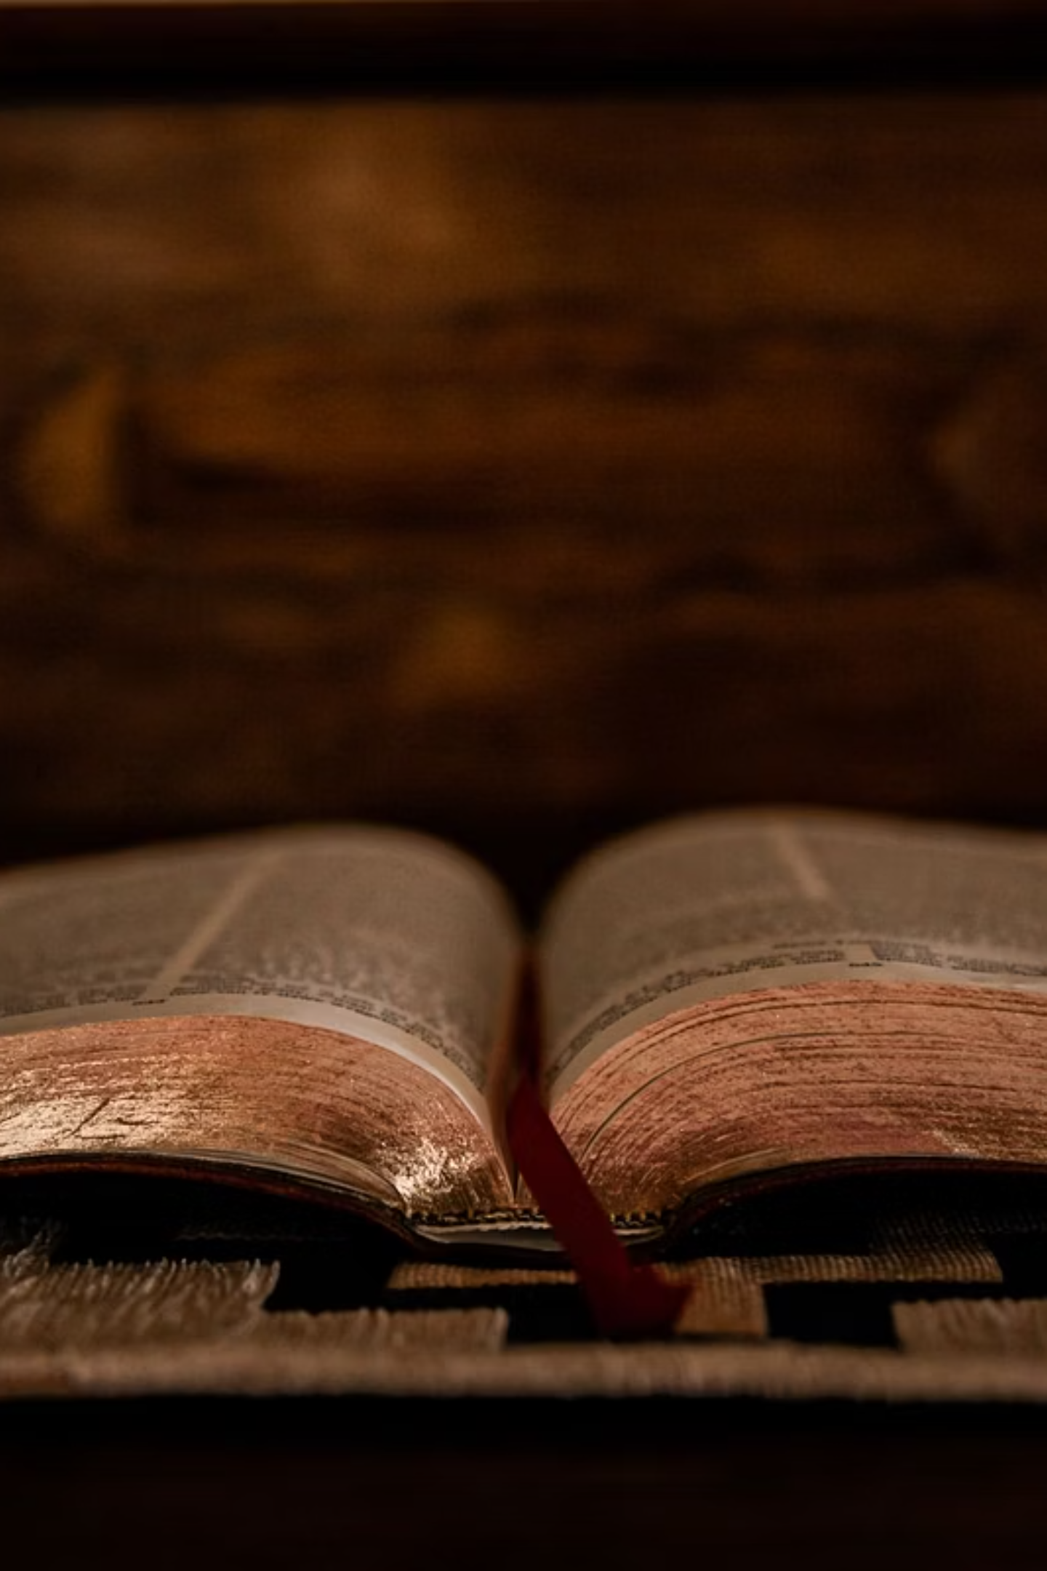
A Recompensa dos Salvos e a Vida Eterna
Uma jornada pela esperança cristã — explorando as promessas de Jesus para aqueles que permanecem fiéis, a certeza do reencontro com Cristo e o esplendor da eternidade que aguarda os salvos.

Slide 2

INTRODUÇÃO
Pensar no Futuro: Desafiador e Empolgante
Uma Questão de Perspectiva
A Fidelidade das Promessas
Ao longo dos séculos, cada profecia cumprida reafirma que a Palavra de Deus é digna de confiança. Em tempos turbulentos, a fé não é ingenuidade — é a resposta racional àquele que nunca falhou. Olhar para o futuro com esperança é o privilégio de quem conhece o Autor da história.
Pensar no futuro pode ser ao mesmo tempo desafiador e profundamente empolgante. Para o cristão, essa reflexão vai além das incertezas humanas — ela é ancorada nas promessas inabaláveis de Jesus Cristo, que prometeu preparar um lugar para cada um dos seus.

Slide 3
CAPÍTULO 1
Vivendo o Hoje com Olhos no Eterno
Os sinais dos tempos são evidentes. Jesus descreveu os dias que precederiam o Seu retorno: guerras, rumores de guerras, aumento da maldade e esfriamento do amor. Vivemos exatamente esses dias — e isso não é motivo de desespero, mas de atenção.
Relacionamento Permanente com Deus
A Brevidade da Vida
A Força da Oração
A vida é como névoa que aparece por um momento e logo desaparece (Tiago 4:14). Essa consciência não paralisa — ela nos convida a viver cada dia com propósito, gratidão e dedicação ao que realmente importa.
A oração não é fuga da realidade, mas o instrumento pelo qual o crente encontra força para atravessá-la. É no altar que a fé é renovada e a esperança, reabastecida para a jornada.
Mais do que nunca, a vida devocional — oração constante, estudo da Palavra e comunhão com outros crentes — é o alicerce que sustenta o crente diante dos desafios do mundo contemporâneo.

Slide 4
"Não se turbe o vosso coração..."
— João 14:1
Em um mundo marcado pela ansiedade e pela instabilidade, as palavras de Jesus soam como o mais poderoso antídoto. Ele não prometeu ausência de tempestades — prometeu estar conosco dentro delas, e esperar por nós do outro lado.

Slide 5
CAPÍTULO 2
A Recompensa Divina: Face a Face com Cristo
O maior prêmio da vida eterna não é o ouro das ruas nem a grandiosidade das mansões — é o encontro face a face com Jesus Cristo. Ver aquele que nos amou antes de nos conhecermos, que morreu para nos redimir e ressuscitou para nos garantir a vida.
Transformação Gloriosa
Reencontro Eterno
Promessas Bíblicas
Nossos corpos mortais serão transformados à semelhança do corpo glorioso de Cristo. O que foi semeado em fraqueza será ressuscitado em poder (1 Coríntios 15:43).
Os que morreram em Cristo ressuscitarão primeiro; depois, os que ficarem vivos serão arrebatados juntamente com eles para encontrar o Senhor nos ares (1 Tessalonicenses 4:16-17).
A Escritura é abundante em promessas sobre o que aguarda os fiéis. Não é ficção ou metáfora — é a certeza comunicada por aquele que venceu a morte e tem autoridade sobre a eternidade.

Slide 6
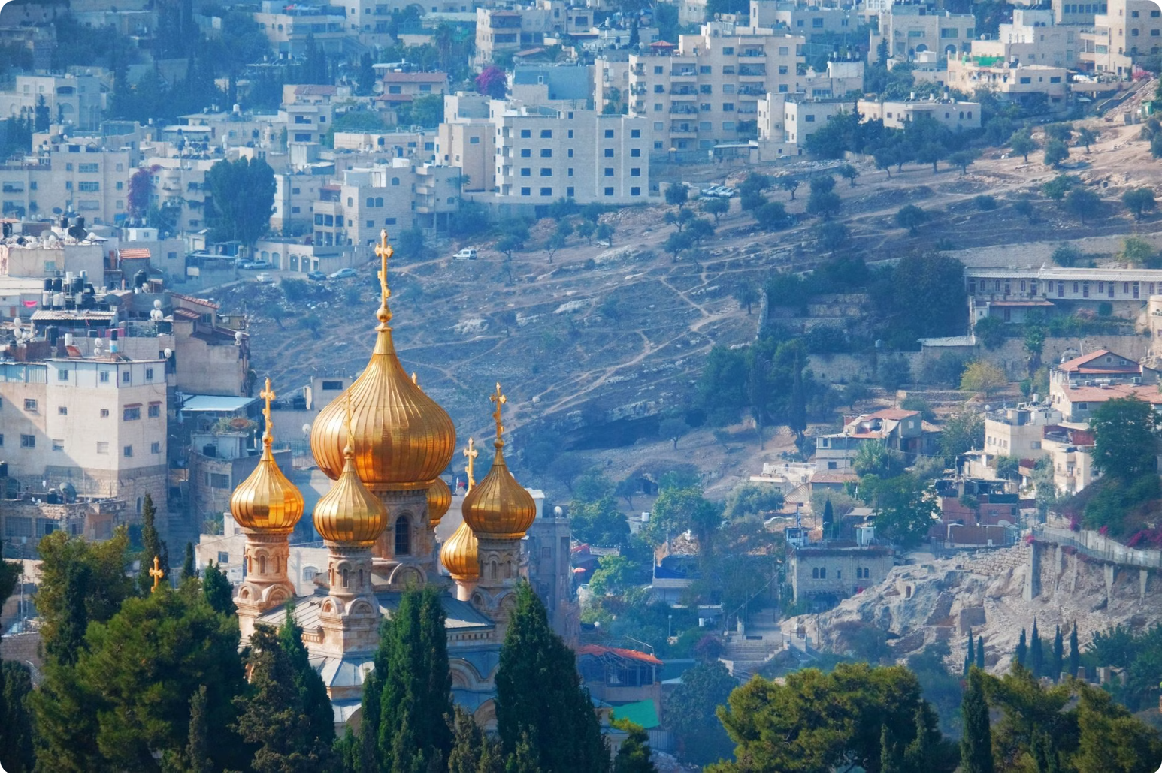
CAPÍTULO 3
A Noiva e a Nova Jerusalém
A Visão de João
No Apocalipse, o apóstolo João recebe uma visão extraordinária: a Nova Jerusalém descendo do céu, adornada como uma noiva preparada para o seu esposo (Apocalipse 21:2). Essa imagem poderosa descreve a reunião eterna entre Deus e o Seu povo.
Simbolismo e Realidade
A Nova Jerusalém não é apenas símbolo — representa a habitação permanente de Deus com os homens. "Eis o tabernáculo de Deus com os homens; ele habitará com eles" (Apocalipse 21:3). A separação entre o divino e o humano chegará ao fim.

Slide 7
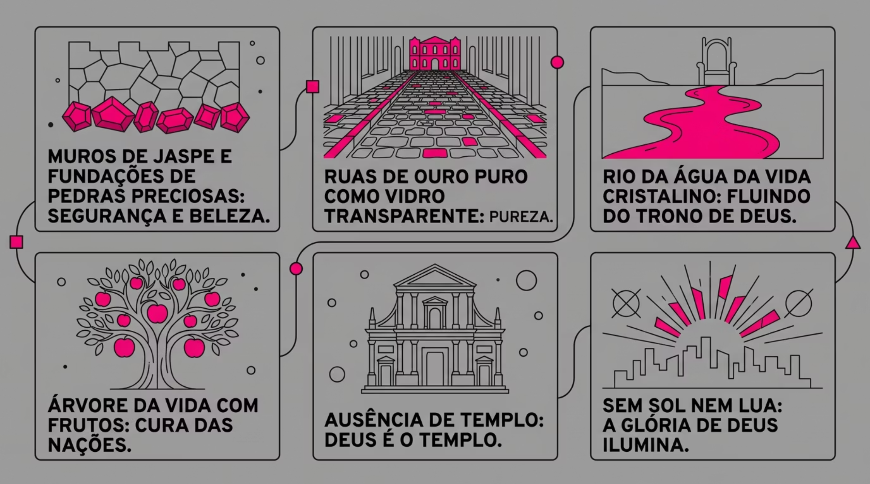
Descrição da Cidade Santa
A descrição bíblica da Nova Jerusalém transborda de grandiosidade e simbolismo. Cada detalhe comunica perfeição, pureza e a glória incomparável de Deus habitando com a Sua criação redimida.
Cada elemento da cidade santa aponta para uma realidade: Deus restaurando tudo o que o pecado destruiu, e infinitamente mais além do que a mente humana pode conceber.

Slide 8



CAPÍTULO 4
Seguindo o Cordeiro de Deus
O livro do Apocalipse descreve os redimidos como aqueles que "seguem o Cordeiro por onde quer que vá" (Apocalipse 14:4). Essa é a essência da vida eterna — não apenas um destino, mas uma relação contínua de seguimento e devoção.
Seguir Aqui
Crescer na Fé
Seguir Lá
Aprender a ouvir a voz do Pastor e obedecer Seus mandamentos na vida cotidiana é o treinamento para a eternidade.
Cada escolha de fidelidade, cada ato de amor e cada momento de adoração nos forma à imagem de Cristo e nos prepara para a glória.
Quem aprendeu a seguir Jesus na Terra o seguirá naturalmente na eternidade — uma vida sem separação, sem dor e sem fim.

Slide 9
Bênçãos Prometidas na Eternidade
A Bíblia não poupa palavras ao descrever o que Deus reservou para os que O amam. O que o olho não viu, nem o ouvido ouviu — Deus o preparou para aqueles que O amam (1 Coríntios 2:9).
Sem Mais Lágrimas
Comunhão Plena
Deus enxugará toda lágrima dos olhos deles. Não haverá mais morte, nem pranto, nem clamor, nem dor (Ap 21:4).
Veremos a Deus face a face. O véu será removido e conheceremos plenamente, assim como somos plenamente conhecidos (1 Co 13:12).
Cuidado Eterno
Recompensa Justa
O Cordeiro que está no meio do trono os apascentará e os guiará às fontes das águas da vida (Ap 7:17). O cuidado do Pastor não termina.
Cada ato de fidelidade, cada sacrifício feito pelo Reino será recompensado. Deus não é injusto para esquecer o vosso trabalho e o amor que mostrastes (Hb 6:10).

Slide 10


CAPÍTULO 5
O Convite Permanente de Cristo
O Espírito e a noiva dizem: "Vem!" E aquele que ouve, diga: "Vem!" (Apocalipse 22:17). O convite de Cristo não é apenas para o futuro — ele ecoa no presente, chamando cada pessoa a viver agora em Sua presença.
Esse convite é universal e urgente. Jesus bate à porta de cada coração, esperando ser recebido. A vida eterna começa no momento em que respondemos a esse chamado — não na morte, mas na decisão de fé que transforma o presente e garante o futuro.
O Espírito Santo é o guia que nos conduz hoje até a presença plena de Deus amanhã. Deixá-lo agir é o passo mais importante que qualquer crente pode dar.

Slide 11


Permita que o Espírito Santo Guie sua Vida
A garantia da vida eterna não dispensa a responsabilidade presente. Pelo contrário, ela nos convoca a uma vida entregue, guiada e transformada pelo Espírito Santo.
Receba Cristo
Cultive a Presença de Deus
A vida eterna começa com uma decisão: crer em Jesus como Senhor e Salvador. Essa é a porta de entrada para tudo o que Deus prometeu.
Oração, Palavra e comunhão são os meios pelos quais o Espírito Santo nos transforma de glória em glória, preparando-nos para a eternidade.
Espalhe a Esperança
Persevere até o Fim
A promessa da vida eterna não é para guardar — é para compartilhar. Somos chamados a ser mensageiros dessa esperança em um mundo carente de sentido e direção.
Aquele que perseverar até o fim, esse será salvo (Mateus 24:13). A recompensa espera os que não desistem — e a graça de Deus é suficiente para nos sustentar até lá.

Slide 12


Uma Certeza, Não Apenas uma Esperança
A vida eterna ao lado de Jesus não é uma ilusão consoladora — é a mais sólida das certezas para aqueles que permanecem fiéis. Mesmo diante dos desafios e incertezas do mundo presente, a promessa do reencontro com Cristo nos motiva a manter viva a nossa fé.
"Porque Deus amou o mundo de tal maneira que deu o seu Filho unigênito, para que todo aquele que nele crê não pereça, mas tenha a vida eterna."
— João 3:16
A expectativa do futuro nos chama a viver uma vida consagrada e dedicada à missão de espalhar essa esperança. O melhor ainda está por vir — e ele é garantido pela palavra daquele que é o mesmo ontem, hoje e para sempre.

